Slide 1
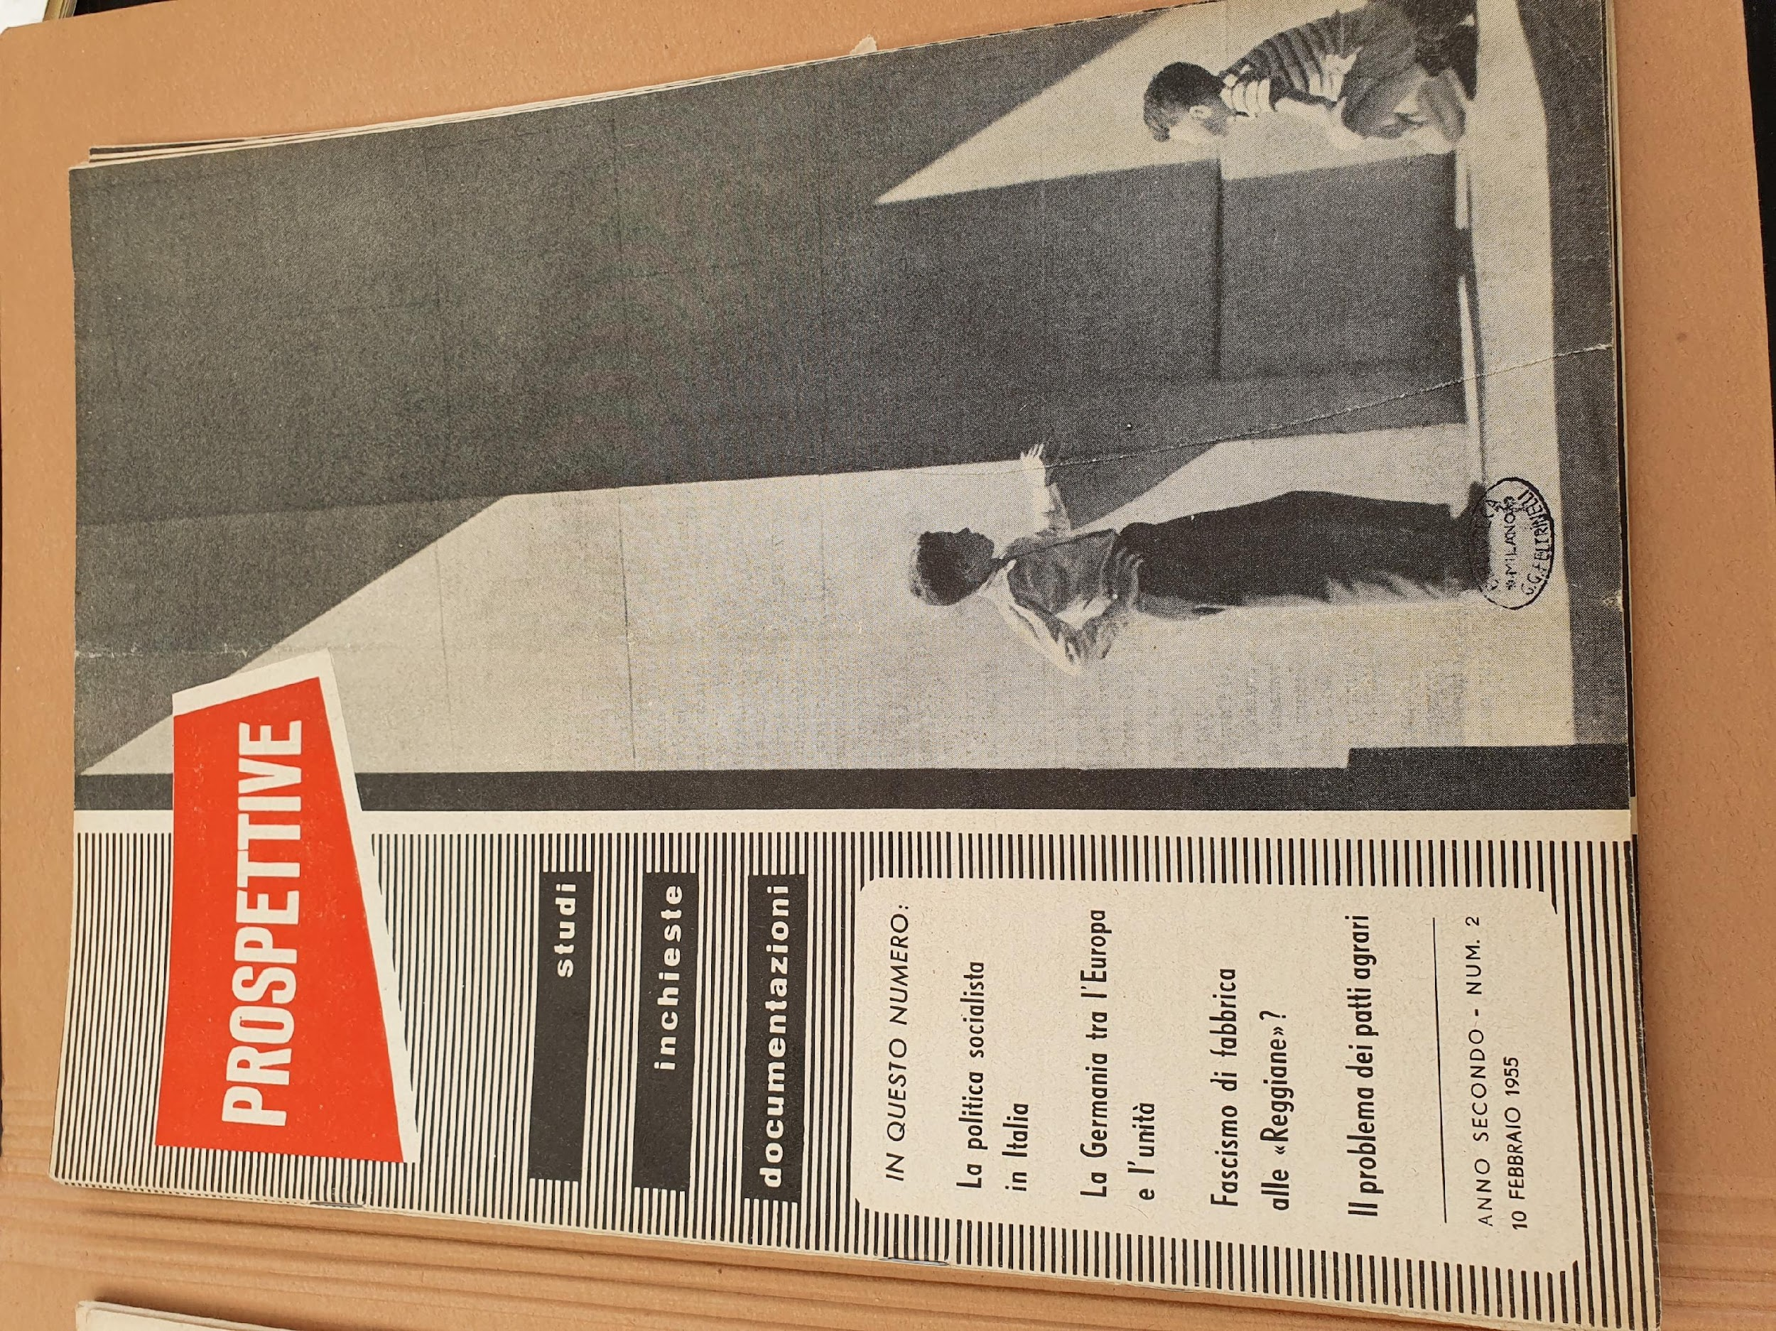
Per un nuovo slancio ideale L’attualità degli anni bergamaschi di Luigi Granelli

Slide 2
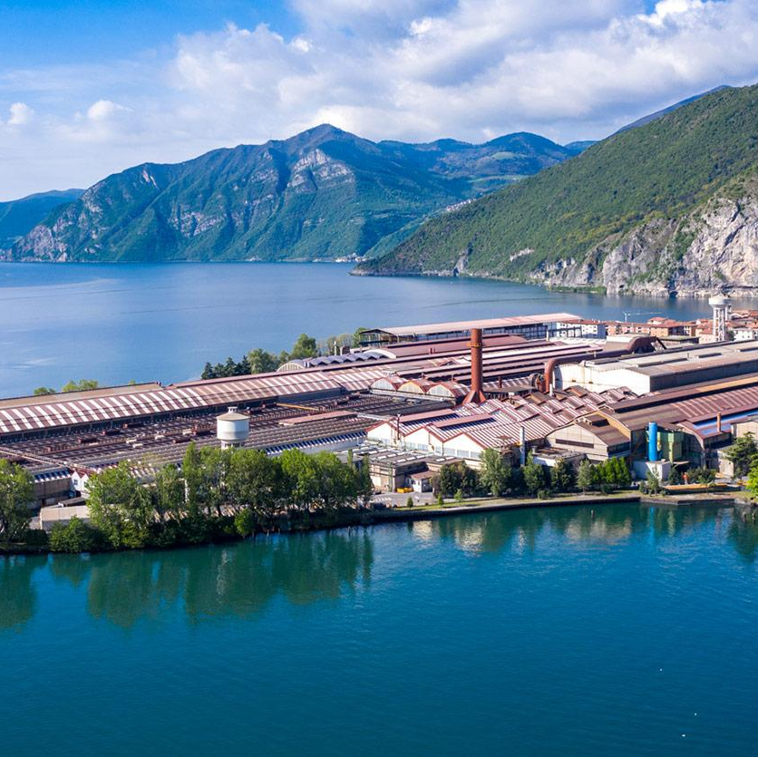
Una storia loverese
Luigi Granelli nasce a Lovere nel 1929 ed è figlio di un ferramenta del luogo. Si è definito un “autodidatta” e a tal proposito racconta sua moglie Adriana che da ragazzino il futuro ministro passava il tempo a leggere in riva al lago d’Iseo.
Granelli prese parte alla Resistenza, partecipando nei primi mesi della liberazione nel circolo di Azione cattolica di Lovere soprattutto con un’opera di opinione e di sostegno ai partigiani. Non fu dunque un’esperienza di diretta partecipazione alla lotta armata, ma la Resistenza fu per lui, come per tutti gli altri basisti, un riferimento fondamentale per la tutta la sua attività politica.
Dopo aver conseguito il diploma di scuola professionale divenne operaio specializzato tornitore alla Italsider di Lovere e dall’esperienza in fabbrica nacque il collegamento con i gruppi sindacali e politici.
Entrò a far parte della D.C. nel 1945 e si può ricostruire la storia della sua formazione politica da una delle poche memorie autobiografiche dedicate a quel periodo: “Ho fatto parte dell'Azione cattolica in qualità di dirigente diocesano, dal '45 al '49, dirigente provinciale delle Acli dal '46 al '48, iscritto alla Cisl dal '46 al '49 e dirigente provinciale della Coltivatori diretti dal '46 al '49”

Slide 3
Il valore dell’amicizia - Il Gruppo di Bergamo della Base
Luigi Granelli nel periodo a cavallo tra anni Quaranta e inizio anni Cinquanta fece parte del “Gruppo di Bergamo” della Base D.C.
Un gruppo di amici, cresciuto alla fine anni Quaranta tra le file dell’Azione Cattolica e le aule del liceo classico Sarpi, che costituì all’inizio degli anni Cinquanta un vero e proprio laboratorio culturale e politico capace di condizionare per anni la linea del partito a livello locale ed influenzare il pensiero dei giovani democristiani di tutta Italia. A partire dal convegno di Belgirate del 1953, in cui venne fondata la corrente di Base della D.C., questi amici formarono quello che dalla storiografia è conosciuto come “Gruppo di Bergamo” della Sinistra di Base.
Una storia prima di tutto d’amicizia, come quella tra Adriana Guerini e Lucio Magri, che giocavano a pallavolo insieme ogni settimana nella palestra del Sarpi.

Slide 4
Giuseppe Chiarante, Lucio Magri, Luigi Granelli, Carlo Leidi, Sergio Mariani, Ferruccio Viviani e gli altri democristiani del “Gruppo di Bergamo” furono i protagonisti, negli anni della contrapposizione frontale tra la D.C. e le sinistre, di una delle esperienze politiche più avanzate e dissidenti dell’intero panorama politico nazionale. Tra il 1953 e il 1955, sulle colonne della rivista “Il Ribelle e il Conformista” e sulle pagine del mensile “Prospettive” questi giovani immaginarono un’apertura della Democrazia Cristiana al Partito socialista senza escludere il dialogo con il P.C.I, in modo da favorire il consolidamento della democrazia italiana e l’ingresso delle masse popolari nello Stato italiano. Proposero inoltre una politica di distensione a livello internazionale, che guardava con interesse ad un rafforzamento del continente europeo nel conflitto sommerso tra i due blocchi.

Slide 5
Nel suo primo articolo sul giornale della DC Bergamasca il Campanone, il diciannovenne Luigi Granelli, interviene nel dibattito pre-congessuale locale.
Il giovane loverese affermava che i risultati del 18 aprile 48 andavano interpretati come un’espressione della volontà popolare che aveva scelto la “civiltà cristiana”, nel senso più ampio del termine. Era però anche la vittoria di “tutti quei lavoratori, di tutta quella gente onesta, ma attanagliata dal bisogno quotidiano, che ha optato per il Fronte Democratico Popolare nella sola e giusta cristiana speranza di emancipazione sociale.”

Slide 6
Per Granelli l’anticomunismo democristiano non dipendeva da motivi di ordine ideologico, ma da ragioni di tipo metodologico. A livello valoriale, se il comunismo “si riducesse al diritto ad una più equa redistribuzione della ricchezza, all’eliminazione dello sfruttamento nel lavoro, alla liberazione dal bisogno, alla tranquillità sociale della famiglia e alla progressiva riforma della società” allora, scriveva il giovane, “noi potremmo affermare senza tema di smentita, di essere più comunisti dei comunisti”.
“Abituiamoci a vedere nel comunista in buona fede, non un essere da cui bisogna fuggire, ma un fratello che a volte piange nel nostro stesso pianto e vive nella nostra stessa speranza.”
Tale impostazione politica a livello pratico si sarebbe dovuta tradurre nella realizzazione di un “contratto” tra elettori ed eletti, per evitare che le elezioni diventassero un “mercato, una carriera” e nella prospettiva di una riorganizzazione del partito che punti sulle sezioni, con una campagna di formazione dei dirigenti e l'obiettivo ultimo di creare un vero “partito del popolo.”
L. Granelli, Tribuna precongresso. Dalla “base” dipendono molte cose, in “Il Campanone”, 24 settembre 1948

Slide 7
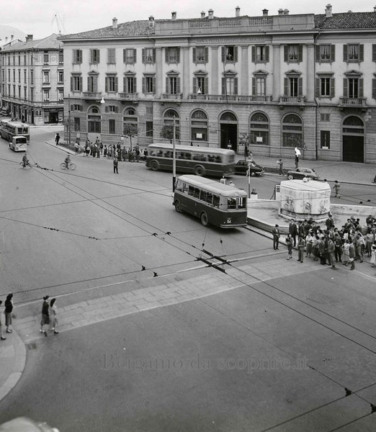
Il periodo della sinistra “zambettiana” tra fine anni 40 e inizio anni 50 – Chiarezza e la forza del dibattito interno
La volontà politica della sinistra zambettiana, di cui faceva parte Luigi Granelli e gli altri del “Gruppo di Bergamo”, era ben definita e chiara. In quel periodo si chiedeva una maggiore democrazia interna al partito, lo sviluppo di riforme sociali complete, che potessero risollevare la pesante situazione di braccianti e operai bergamaschi, e il rinnovo dei rapporti tra parlamentari, cittadini e istituzioni, in modo da avvicinare le persone comuni alla politica e far collimare gli interessi degli eletti con quelli del popolo.
Questa prospettiva si manifestò anche nell’intervento di Luigi Granelli, che fu tra i più applauditi dell’assise provinciale del 1950. Il giovane loverese, che con quel discorso mostrò la propria preparazione politica e il sempre maggior credito che stava acquisendo all’interno della D.C. bergamasca, si rivolse ai nuovi eletti del comitato provinciale chiedendo che la “chiarezza”, intesa come “insostituibile costume morale”, guidasse la loro azione politica. L’esortazione alla “chiarezza” rispetto alle posizioni politiche e al dibattito interno si sposava, nel discorso, con l’invito ad incrementare il dialogo tra le “menti” del partito, senza dimenticarsi però che tutti “vogliamo una cosa sola” e che la “chiarezza” e la “charitas” cristiane avrebbero dovuto “essere il modello di vita non solo nei rapporti con gli avversari, ma anche tra di noi. Secondo Granelli, era proprio alle tendenze e alle correnti dei “cosiddetti sognatori” che si doveva il merito dell’impulso dato all’attività del partito.

Slide 8
Da giovane ai giovani - Lo slancio ideale
In un convegno dei Gruppi Giovanili della D.C. bergamasca, Luigi Granelli si distinse di nuovo per uno degli interventi più apprezzati. Il giovane loverese si disse impressionato dalla “mancanza di idealismo” tra i Gruppi Giovanili e riteneva necessario un “ritorno all’ideale.” Granelli non ci andò tanto leggero con i suoi coetanei: “ci siamo lasciati prendere un po’ troppo la mano dalle difficoltà del momento, ci siamo troppo uniformati all’ordinaria amministrazione, ci siamo lasciati schiacciare dall’enorme gravità del contingente.”
Secondo il giovane, oltre al senso del presente, i giovani dovevano infatti possedere uno “slancio ideale” e a tal proposito si chiedeva “dove sono finiti i giovani che dopo la liberazione affrontavano ogni difficoltà perché spinti dalla potente molla dell’ideale che portava a sognare una società nuova.”
L’obiettivo dei Gruppi Giovanili era quello di “influenzare tutta la politica del Partito”, che era logico pensare che “noi lo vorremmo come lo abbiamo sognato in questi anni di dolorose rinunce alle nostre aspirazioni”.

Slide 9
1952. Un anno di transizione
Come racconta Adriana Guerini per le elezioni del 1952 alcuni “brillanti giovani DC del nord” vennero inviati a far campagna elettorale nel Sud Italia:
“Luigi era fra loro in Campania, nella provincia di Salerno. Mi scriveva lettere parlandomi di questa nuova esperienza umana e politica. Le conservo ancora. Le persone gli regalavano fiori, penne, biro (!). Fece fare una penosa figura al segretario provinciale (tale Pecora) che, venuto a osservare, fu invitato da Luigi sul palco e impacciatissimo seppe solo dire “viva Trieste italiana”.
Ma Granelli non fu il solo a partecipare a questo primo battesimo politico elettorale. Con lui c’erano anche Carlo Leidi e Titta Bernini, per i quali l’esperienza delle amministrative nel sud Italia fu importantissima per la propria formazione e la scoperta di quel mondo così diverso dalla realtà orobica.

Slide 10
L’idea fondante.
Per uno stato democratico e popolare
“Non c’è stato democratico se le masse popolari non sono inserite con concretezza nel suo ordinamento. Per noi della base non si tratta di consolidare lo stato come potrà uscire dalle elezioni del 1953. Noi vogliamo una reale evoluzione della struttura sociale che permetta il costruirsi di uno stato democratico che interpreti realmente le esigenze di giustizia e di progresso dei ceti popolari e sappia continuamente adeguarsi con una precisa sensibilità sociale agli interessi dei più. Uno stato che permetta e favorisca l’ascesa delle classi lavoratrici a concrete posizioni di preminenza e responsabilità. Uno stato che ponga sullo stesso piano le libertà politiche e la giustizia economica.”
L. Granelli, Il senso dei nostri sforzi, in “Campanone”, 19 ottobre 1952

Slide 11
Lista dei delegati bergamaschi eletti al Congresso Nazionale di Roma del 1952

Slide 12
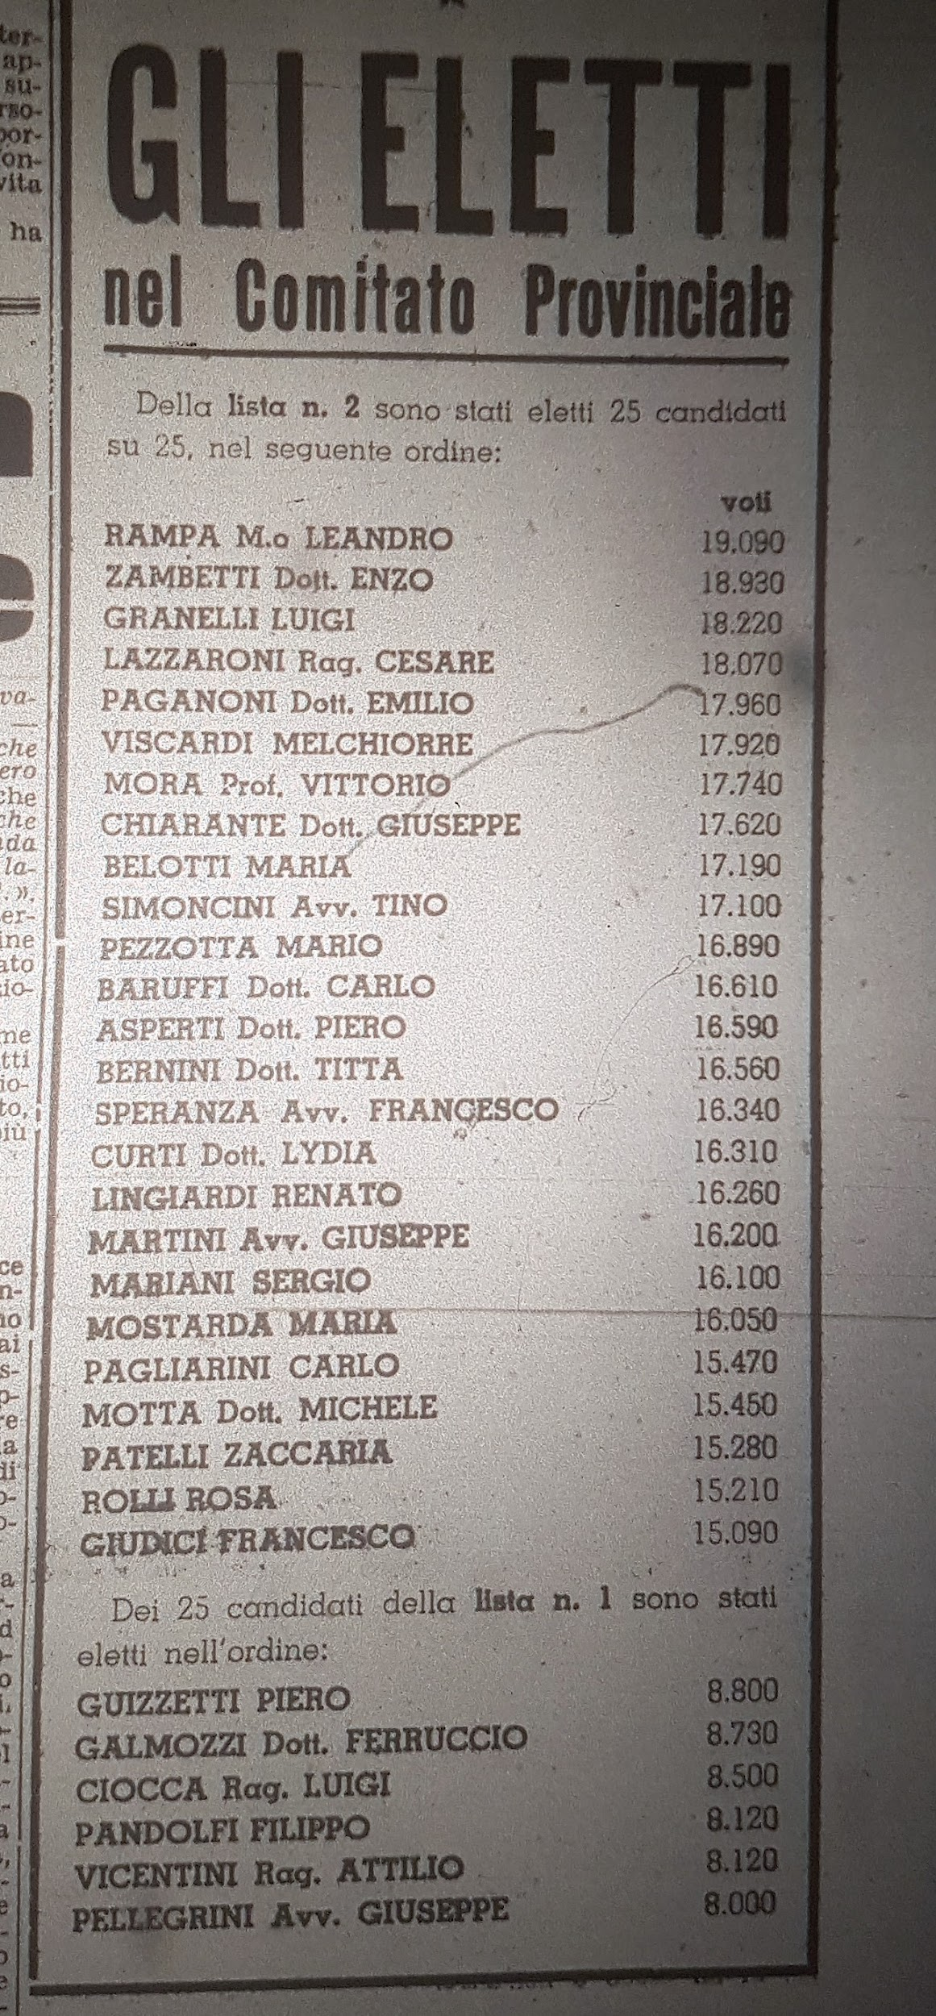
Lista degli eletti nel Comitato Provinciale, marzo 1953

Slide 13
“Il paese è andato a sinistra non per motivi di ordine filosofico e politico, ma per la rinnovata urgenza di certi problemi sociali. E’ necessario allargare il centro al punto di recuperare alla causa democratica le masse popolari.”
“l’allargamento a sinistra anche se può essere un rischio, ma era dettato dalla necessità morale di portare nell’alveo democratico delle masse che non si possono sottovalutare”
Commento alle elezioni del 7 giugno 1953 - L. Granelli, Politica di centro: politica sociale!, in “Campanone”, 19 giugno 1953

Slide 14
UN ALTRO TIPO DI “RIVOLUZIONE”
“I democristiani non vogliono schierarsi da parte di quella classe borghese che dopo la rottura rivoluzionaria della Resistenza, ha iniziato e conduce senza scrupoli la sua offensiva reazionaria”
Granelli rivendicava l’attualità dell’esigenza di una “rivoluzione” che “rovesci il sistema e inserisca le masse popolari nello stato”, rimettendo in moto gli ideali della “resistenza”. Ma la rivoluzione dei democristiani non era “massimalismo, agitazione di piazza, gioco propagandistico” quanto “trasformare in linea politica l’esigenza di giustizia utilizzando sul piano democratico tutte le forze in gioco, senza irrigidirsi su posizioni eversive.”
Il comunismo aveva contribuito, insieme alle forze reazionarie, alla caduta del “centro democratico” e Gaeta non voleva capire che la D.C era una forza “in movimento, carica di energie rivoluzionarie” e che non si poteva pensare ad un rinnovamento del paese prescindendo da essa. I comunisti avevano cioè fatto il gioco della Reazione, immobilizzando “una parte notevole delle masse popolari e asservendole agli interessi sovietici”.

Slide 15
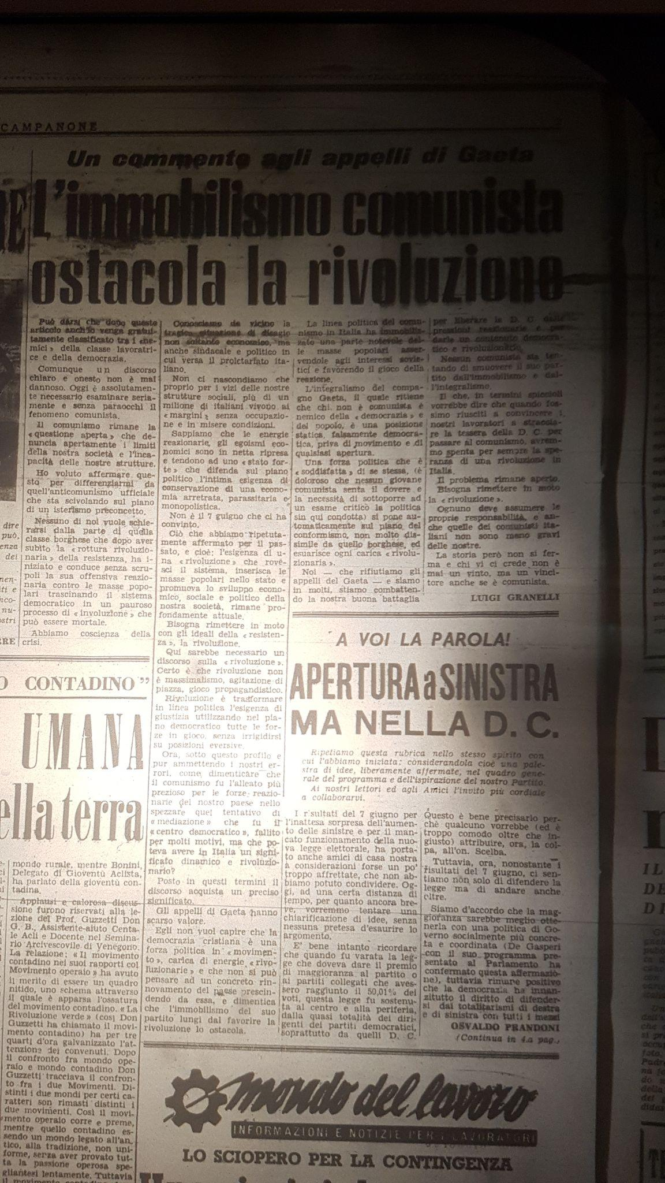
“Noi stiamo combattendo una battaglia per liberare la D.C per liberarla dalle pressioni reazionarie e per darle un contenuto democratico e rivoluzionario. Nessun comunista sta tentando di smuovere il suo partito dall’immobilismo e dall’integralismo”
Risposta al segretario comunista Gaeta - L. Granelli, L’immobilismo comunista ostacola la rivoluzione, in “Campanone”, 9 agosto 1953

Slide 16
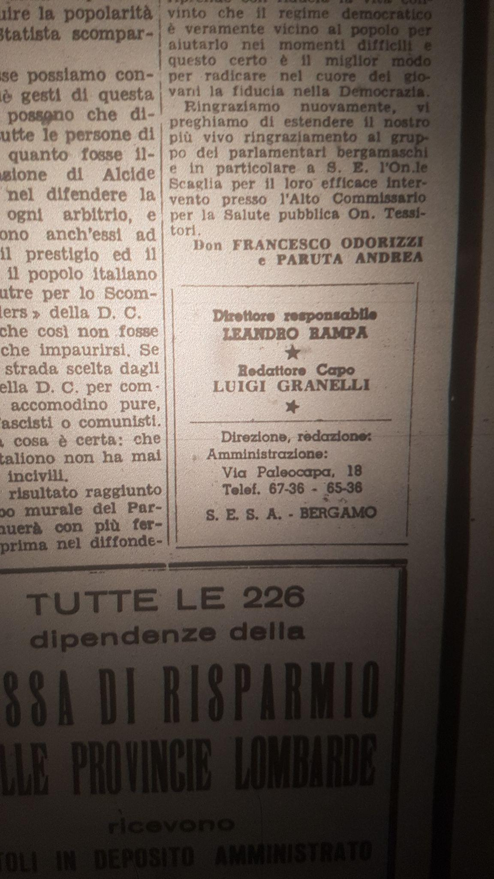
L’APERTURA A SINISTRA A INIZIO ANNI CINQUANTA
“Svuotare il comunismo, facendo nostre le istanze delle masse e del proletariato”
“Ridare al partito quello slancio ideale che lo caratterizzò all’indomani della Resistenza”
L. Granelli, Le responsabilità del partito, in “Campanone”, 30 agosto 1953

Slide 17
L’APERTURA A SINISTRA - UNA TESTIMONIANZA D’AVANGUARDIA
Il giovane loverese afferma che per “apertura a sinistra” non ci si limitava solamente “all’operazione Nenni” né si proponeva “un banchetto nuziale senza condizioni al P.S.I”.
Granelli chiede infatti che gli sia dato atto “che ci siamo decisamente battuti per il centrismo democratico e che abbiamo parlato di apertura a sinistra soltanto come contrappeso ad una pericolosa apertura a destra.”
E se la politica deve poggiare su alleanze, si chiede il giovane dirigente, non è auspicabile che “esse siano rappresentate dalle masse socialiste piuttosto che dagli agrari dell’armatore meridionale?”. Infine, rivolgendosi direttamente a Rocchi, che lo aveva sfidato a pronunciarsi su questo tema, il giovane ammette: “la mia e quella di numerosi amici è una testimonianza d’avanguardia.”
L. Granelli¸ Non vede chi non ha occhi per vedere?, in “Campanone”, 11 ottobre 1953

Slide 18
Primo numero del quindicinale «La Base», 1 novembre 1953

Slide 19
L’avvicinamento al Congresso del 1954
“Anche in provincia si è chiamati ogni giorno a operare una scelta tra il governo d’affari e il ministero qualificato politicamente, tra l’apertura verso le cosiddette forze nazionali sostenuta da molti cattolici e la strenua difesa della condizione democratica, tra l’alleanza con la borghesia e il capitale i quali denunciano il sindacalismo come elemento disgregatore delle autorità e del prestigio dello Stato e la solidarietà con gli operai, i contadini, il proletariato che chiede alla Repubblica italiana comprensione e fiducia, tra l’anticomunismo che piace tanto a Confindustria e agli agrari o quello che deve aiutare gli operai a liberarsi dall’ipoteca di una dittatura politica e ideologica.”
L. Granelli, L’importanza del discorso politico, in “Campanone”, 12 febbraio 1954

Slide 20
Il congresso provinciale del 1954
“Naturalmente, in considerazione dell’impegno professionale mio e di molti altri Dirigenti provinciali, e per coordinare e dirigere tutto questo fervore di opere, è stata necessaria la presenza permanente in sede di un membro dell’Esecutivo (cosa già verificatesi anche per il passato) non come funzionario, ma quale espressione diretta degli organi direttivi espressi al Congresso, onde assicurare la concreta realizzazione delle nostre deliberazioni, e lo sviluppo pratico dei nostri impegni. Questo ruolo di membro permanente dell’Esecutivo è stato svolto con grande passione e generosità che non ha conosciuto soste dall’amico Granelli, al quale voglio rivolgere anche da questa tribuna il grazie affettuoso di tutto l’Esecutivo provinciale uscente.” – Intervento segretario Zambetti al Congresso Provinciale del 1954

Slide 21
Contro il fascismo di fabbrica e l’apertura a destra
“Il processo di involuzione della nostra società, iniziatosi con la rottura dell’unità sindacale, ha portato ad un graduale mutamento del clima politico nel nostro paese, ad un sempre più grave e pericoloso irrigidimento della Confindustria, all’immobilismo del governo, e questa situazione generale ha determinato all’interno delle fabbriche quella pesante atmosfera che ha umiliato i lavoratori, costringendoli alla resa senza condizioni verso un nuovo fascismo di fabbrica.” – Intervento di Granelli al Congresso Provinciale del 1954

Slide 22
“ Ricordando che l’ingresso ufficiale dei cattolici in Italia avvenne con il Patto Gentiloni e in ottica di alleanza ai ceti conservativi, Granelli riteneva che il blocco proprietario e la destra italiana cercassero, dopo la sconfitta del 7 giugno, di “ricollocare i cattolici in uno schieramento conservativo sorretto da un generico anticomunismo dalle tendenze involutive e reazionarie.”
“ L’appuntamento congressuale avrebbe dovuto tenere invece conto “del carattere popolare della D.C, maturato durante il periodo Resistenziale e dalla necessità storica di inserire nella vita dello stato quelle masse cattoliche e proletarie che sono oggi le grandi escluse.”
“ bisogna fare della D.C un partito politico moderno, capace di lottare contro il pericolo comunista nel paese con la sua classe dirigente, e non con i suoi ministri del Governo, un partito capace di dare corso ad una politica nuova che riassuma in sé le esigenze di progresso e di sviluppo per una radicale trasformazione della società.”
L. Granelli, La scelta del congresso di Napoli per realizzare un partito moderno, in “La Base”, n.10, 25 maggio 1954 e Preparazione e sensibilità politica hanno caratterizzato la discussione, in “Campanone”, 13 giugno 1954

Slide 23
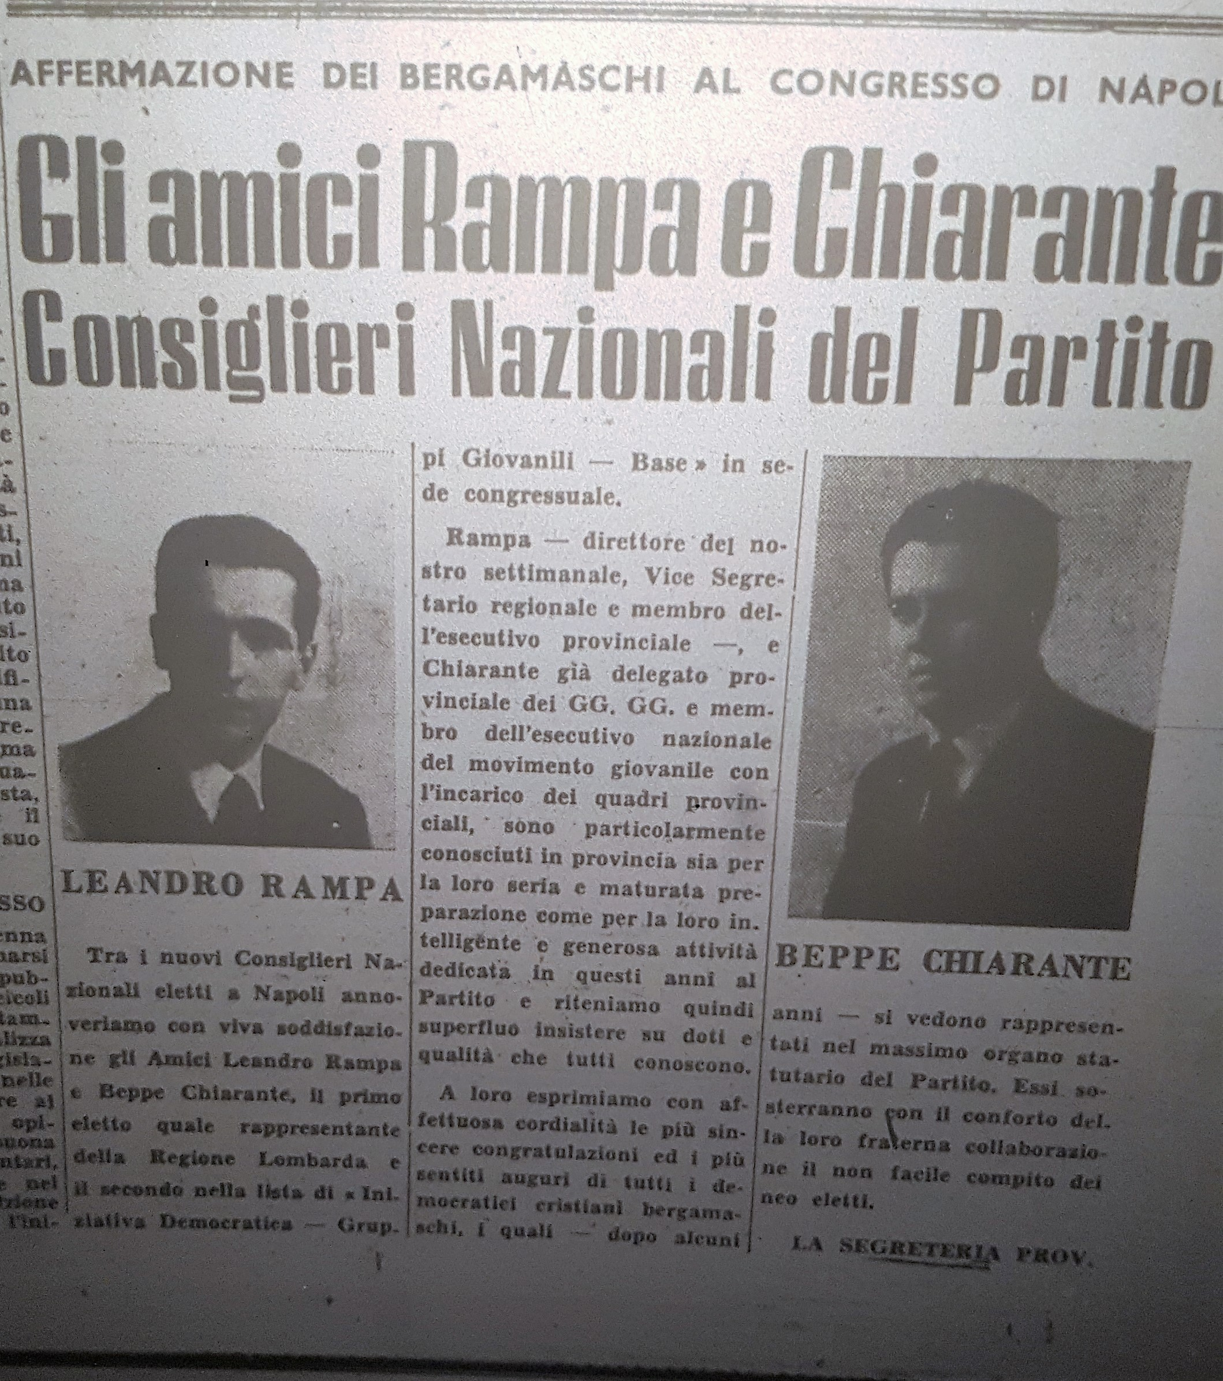
Elezione di Chiarante e Rampa nel Consiglio Nazionale al Congresso di Napoli, 29 giugno 1954

Slide 24
Secondo numero di «Prospettive» rivista della corrente di Base, 10 febbraio 1955

Slide 25
Per un confronto culturale, oltre il centrismo
e il riformismo di Stato,
anche per il Sud
“Si infrangeva l’illusione di risolvere la crisi nell’ambito dell’attuale cittadella democratica, e il mito del riformismo sociale. Una serie di riforme che lascino intatte le strutture economiche e che non soddisfino l’ansia di libertà che caratterizza certe esigenze di fondo delle classi popolari, non potranno mai determinare una reale crescita di fiducia e un effettivo allargamento delle basi politiche dello Stato.”
“d’una uscita dal sistema tradizionale mediante il superamento, non solo degli squilibri economici sociali, ma anche dei limiti dell’ideologia liberal-borghese.”
Anche al sud bisognava “fare un investimento di fiducia su quei gruppi di giovani ed intellettuali che per aver letto Dorso e Gramsci si trovano in minoranza nei comitati provinciali del Partito”.
Articoli da «La Base» e Prospettive» di Luigi Granelli - 1955

Slide 26
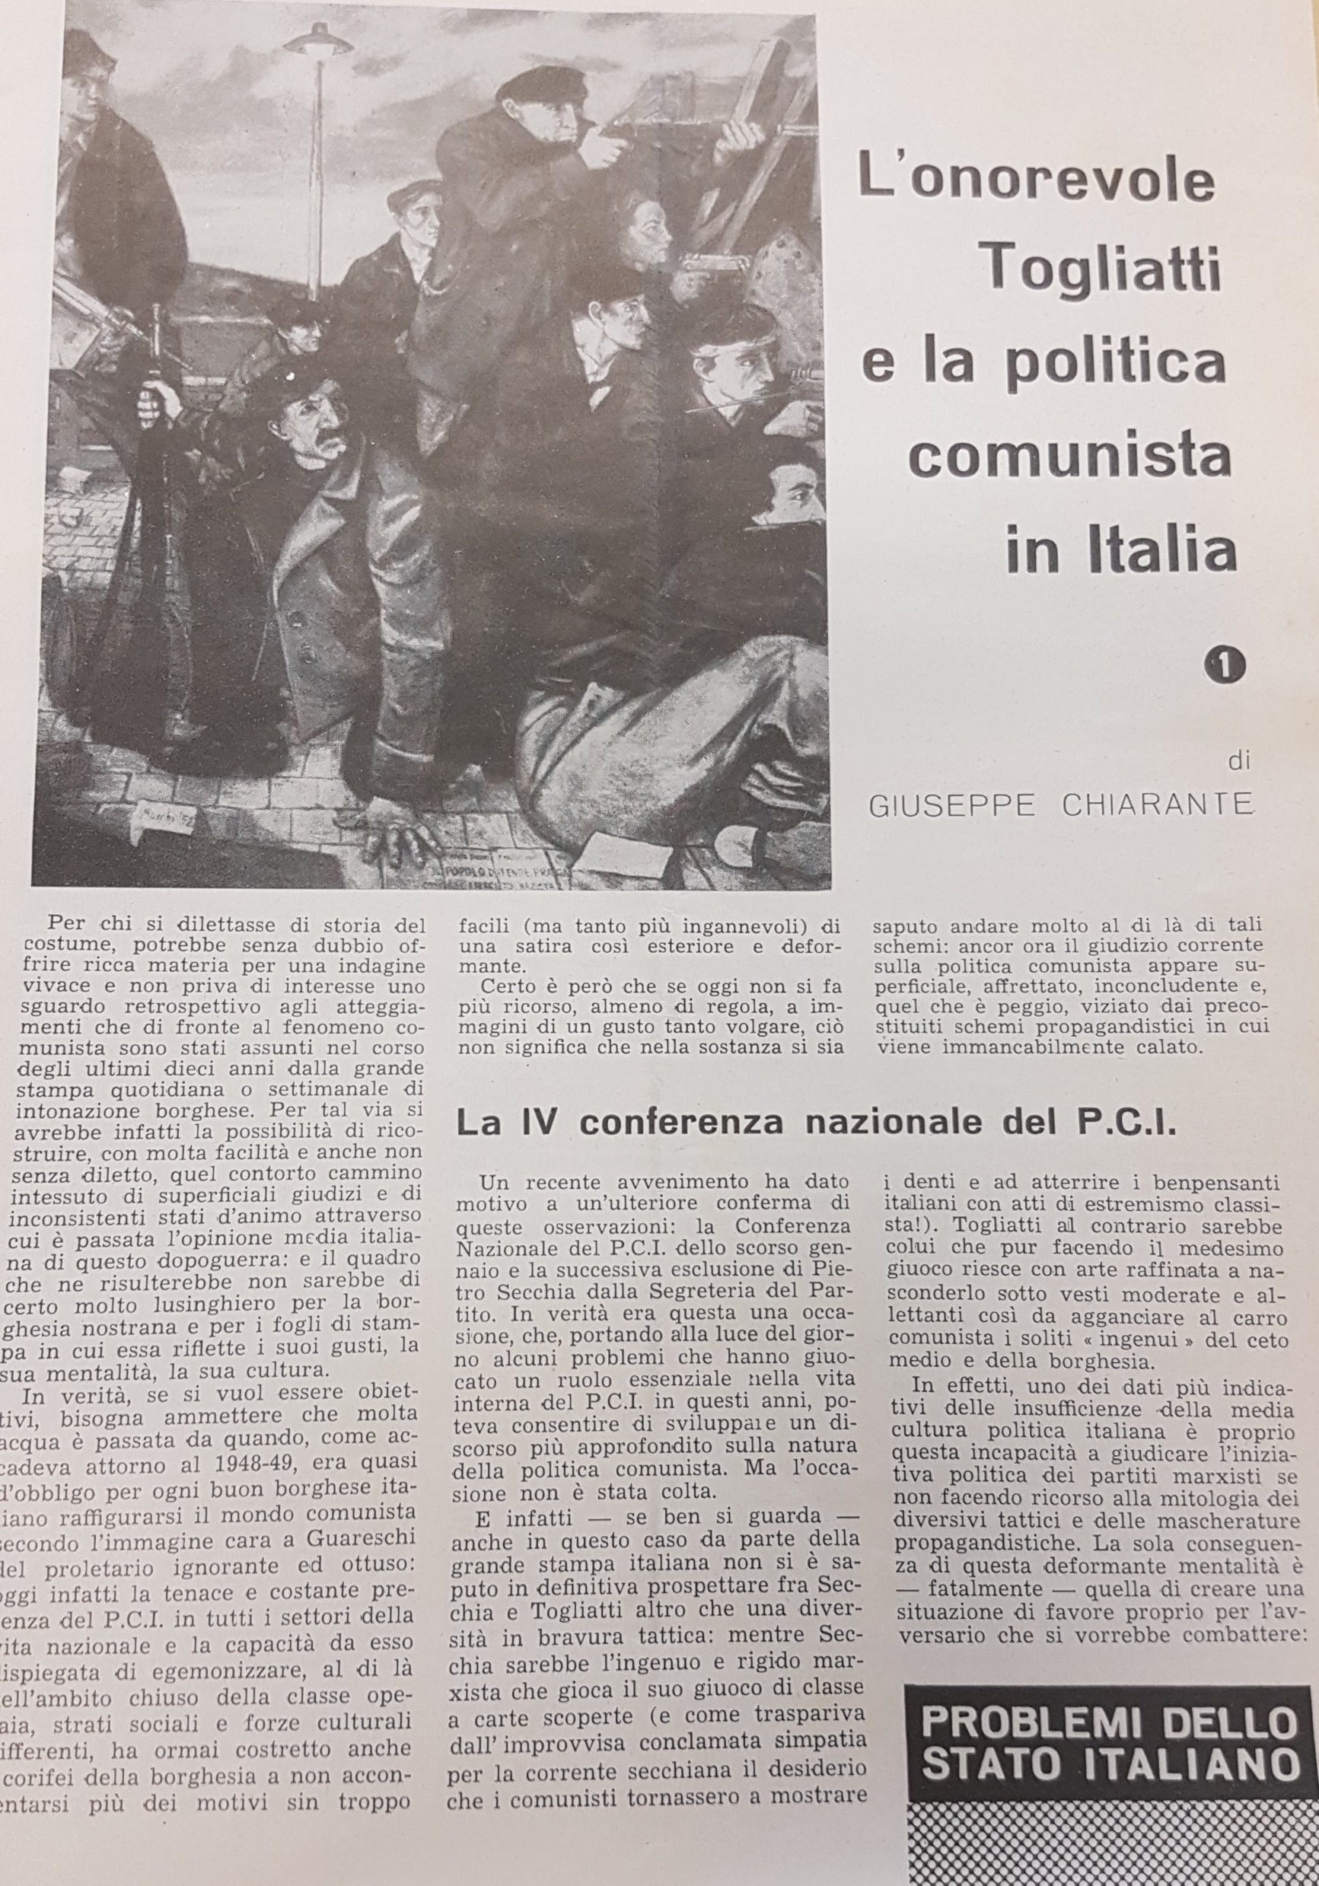

Slide 27
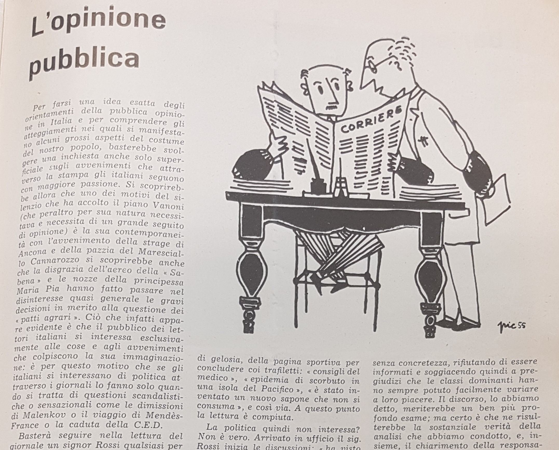
«Il Ribelle e il Conformista», n.2, febbraio-marzo 1955

Slide 29
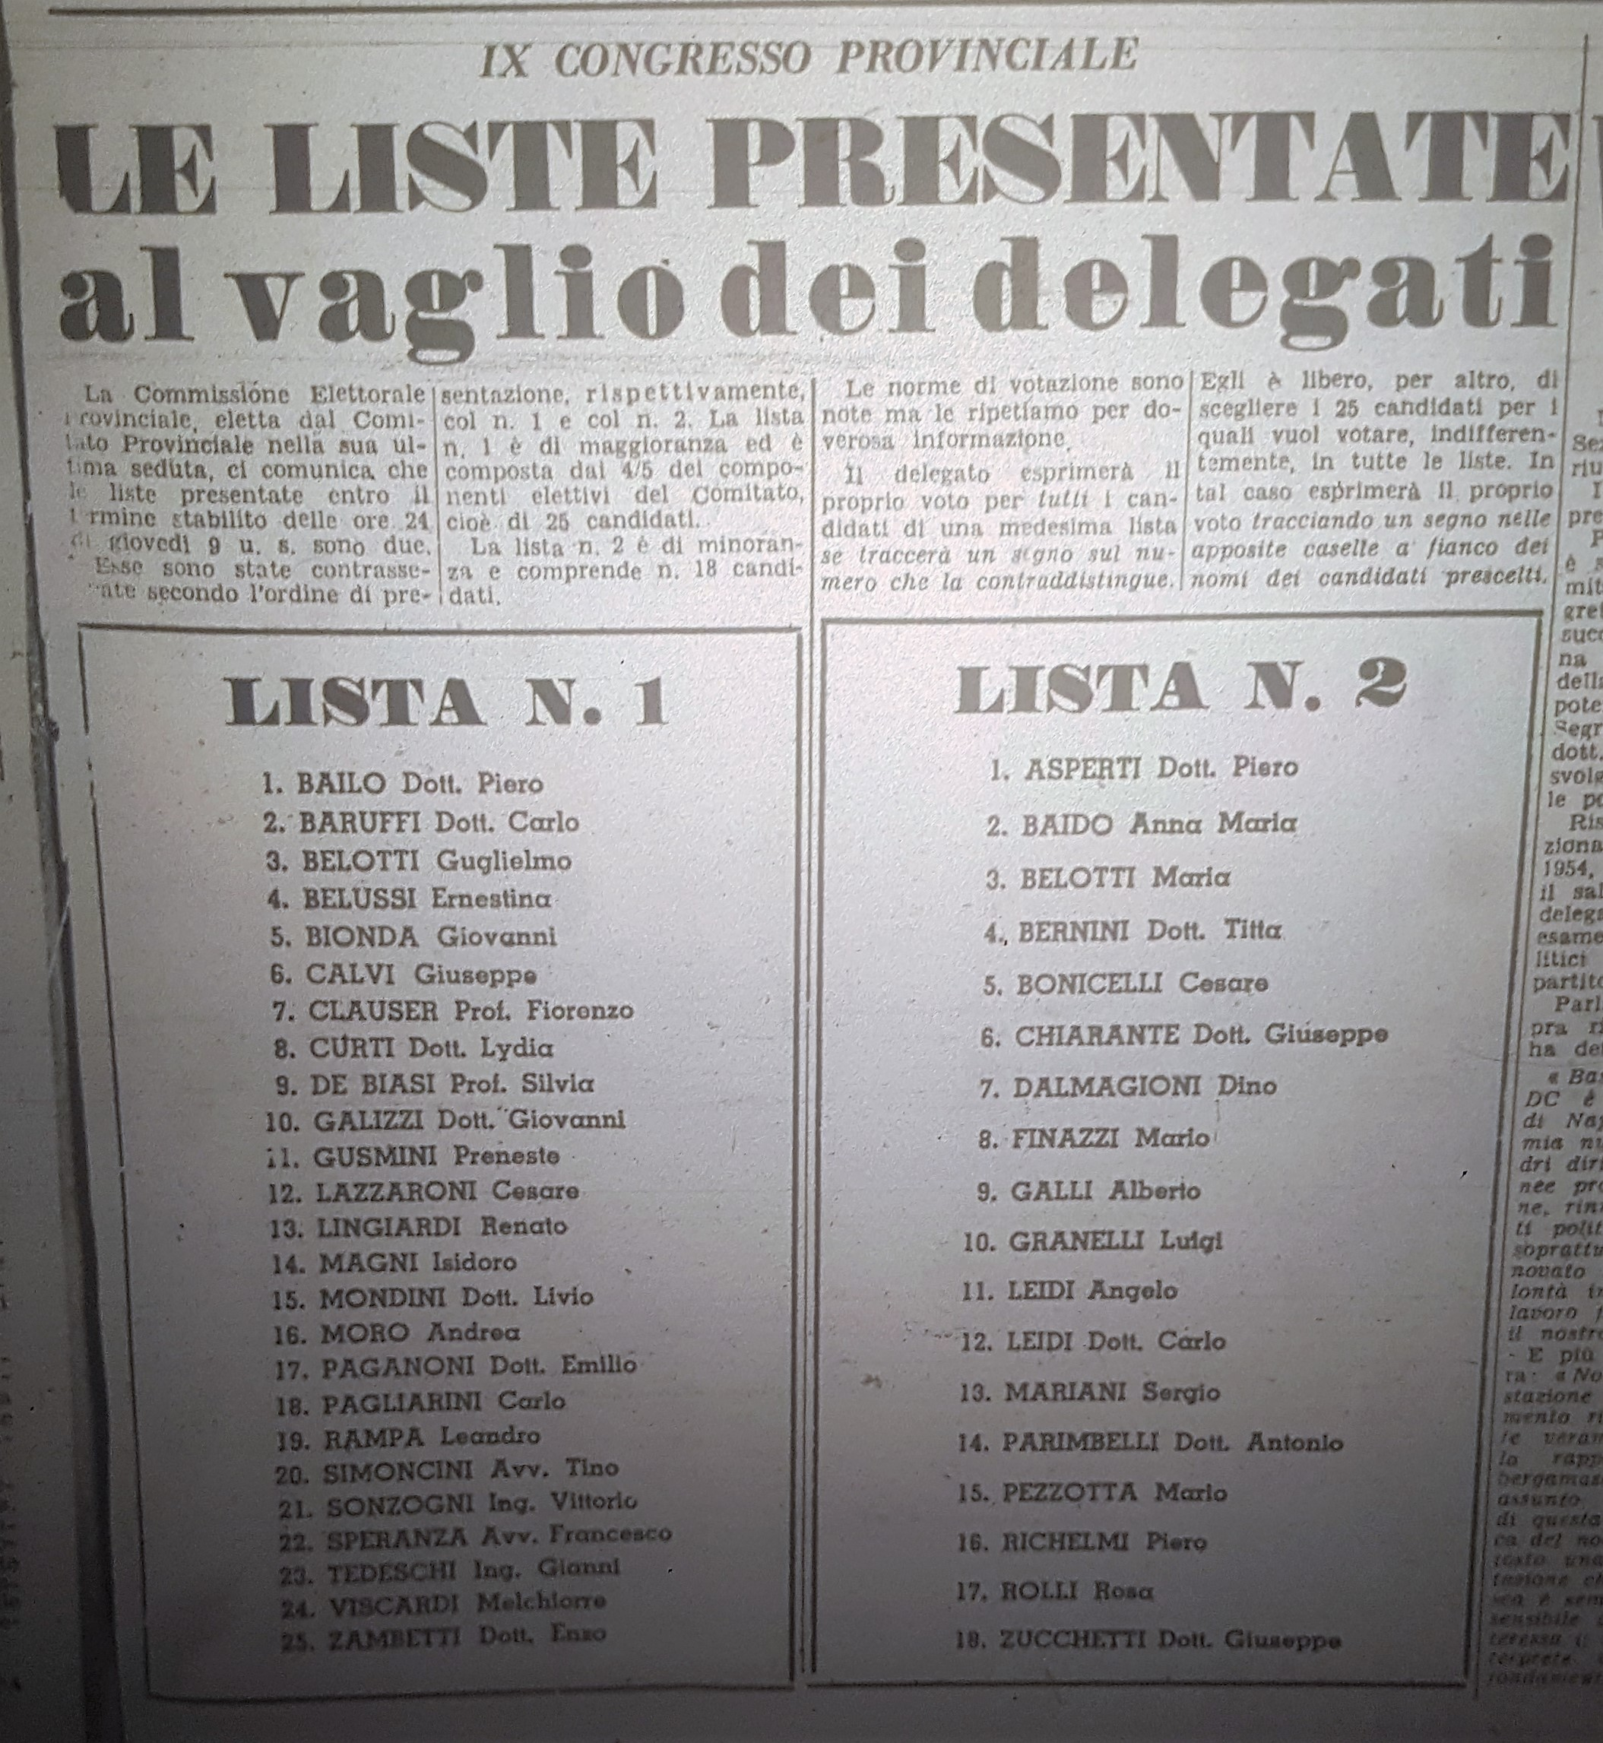
Liste e mozioni presentate al IX Congresso Provinciale, in «Campanone» 11 giugno 1955

Slide 30
Il congresso provinciale dello strappo interno
“Io credo che nessun amico, sia esso dirigente provinciale o periferico, si stupirebbe se si accorgesse che dall’ultimo congresso ad oggi sono nate, sul terreno politico, delle divergenze e sono maturati dei diversi punti di vista tra gli stessi amici che hanno composto la maggioranza, ma rimarrebbe certamente amareggiato qualora dovesse accorgersi che la natura dei dissensi è da collegarsi a dei problemi di carattere personale o a delle inspiegabili intransigenze ideologiche o programmatiche.” – Intervento di Luigi Granelli durante il congresso del 1955

Slide 31
I punti della mozione n.2, presentata da Granelli
di un’autonomia della D.C rispetto alle forze del grande capitale e dell’abbandono a se stesse delle forze di destra, comunque abbiano ad esprimersi;
dell’allargamento a sinistra della maggioranza parlamentare (con chiaro programma di governo che vada dalla giusta causa, all’IRI, allo sfruttamento delle risorse petrolifere, alla riforma agraria generale, ecc.);
della qualificazione del Partito come forza dirigente della vita politica italiana e come forza autenticamente popolare; (e per quel che ci riguarda anche di quella bergamasca) in modo che possa allargare le sue strutture di base tra gli operai, i contadini, i giovani, i ceti medi, non con formule attivistiche o propagandistiche, ma con una sistematica presenza nell’ambito dei reali problemi delle classi popolari italiane.

Slide 32
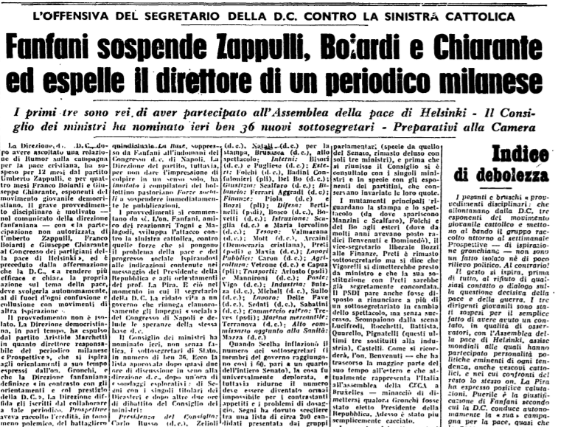
Da «l’Unità», 14 luglio 1955

Slide 33
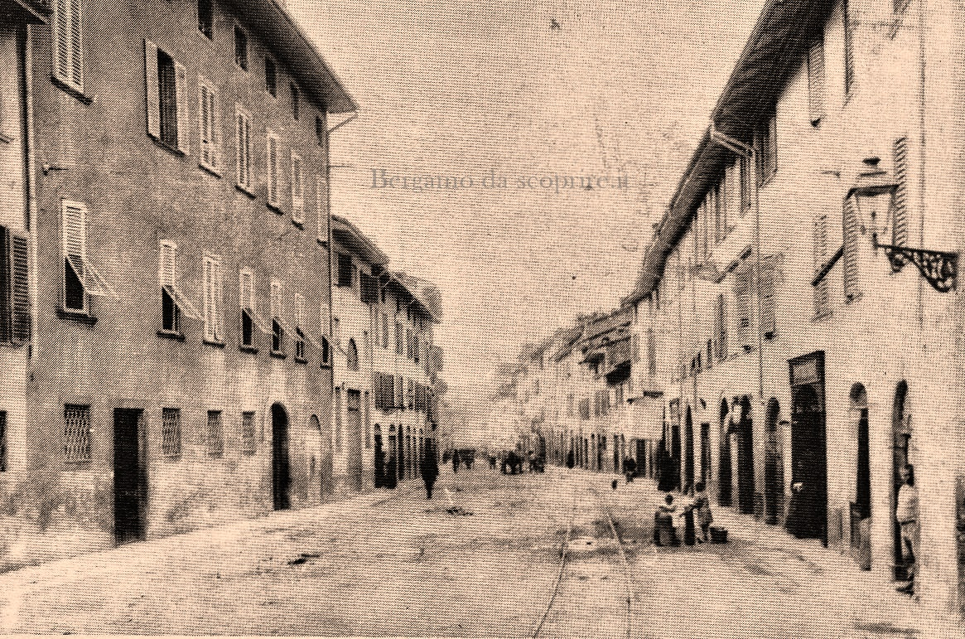
“Cosa facciamo? E lì ci dividemmo. Chiarante, Magri e Leidi decisero di passare al Pci. Chiarante, docente di filosofia, fu subito un candidato-bandiera che entrò in Parlamento. Leidi restò a Bergamo, divenne consigliere comunale. Magri, che aveva un curriculum scolastico irrequieto, ritiratosi al Sarpi aveva poi dato la maturità altrove: si trasferì a Roma a lavorare per Rinascita. Era geniale, aveva istinto politico. Mantenne sempre i contatti con Bergamo, anche dopo la radiazione dal Pci, per la posizione assunta per l’invasione di Praga, quando poi con Rossanda e gli altri fondò il Manifesto”
Testimonianza di Angelo Marchesi – Eco di Bergamo

Slide 34
Vignetta satirica da «Il Lavoratore Bergamasco», 29 luglio 1955

Slide 36
Perché è attuale la storia del giovane Luigi Granelli? Il dibattito valoriale tra “generazioni” tramite la Storia
Ruolo del partito nella società – contro il carrierismo e con l’obiettivo dell’ingresso delle masse popolari nello Stato
Importanza del dibattito interno e circolazione di idee – slancio ideale dei «sognatori»
Coraggio nella costruzione di terre di mezzo culturali e politiche per il consolidamento della democrazia popolare, contro le derive reazionarie del paese – dibattito culturale e di ampio respiro
Per l’emergere di tesi «neutraliste», europeiste e pacifiste in piena Guerra Fredda

Slide 37
Perché è attuale la storia del giovane Luigi Granelli?
Perché è un esempio di radicalità, onestà e spregiudicatezza di pensiero per le giovani generazioni.
Questa esperienza legittima esperienze nuove, ispira il conflitto generativo e l’ aggiornamento ideale delle nostre organizzazioni da parte dei giovani (anche se spesso la Storia non ti ripaga personalmente e devi abbandonare i tuoi amici e la tua terra).
Perché ci insegna che oltre la politica delle “piccole cose” serve un nuovo “slancio ideale” per superare i momenti difficili come questo.

